Slide 1
计算机的基本组成

Slide 2
计算机之父冯·诺依曼提出：
从功能上讲，计算机硬件包括存储器、运算器、控制器、输入设备和输出设备五大部分。

Slide 3
计算机硬件五大组成部分之间的联系
当我们在键盘敲一下“A”键，显示器马上显示一个“A”字母。
请大家猜想一下：
计算机要完成这个分析、处理过程，硬件五个组成部分
运算器、控制器、存储器、输入设备、输出设备
它们之间的工作流程是怎样的呢？

Slide 4
计算机硬件五大组成部分之间的联系
程序
输入设备
存储器
输入设备
处理结果
原始数据
运算器
控制器
表示数据流
表示控制信息

Slide 5
运算器
中央处理器(CPU)
控制器
主机
只读存储器(ROM)
内存储器
硬件系统
随机存储器(RAM)
存储器
外存储器
外 部 设 备
输入设备
计算机系统
输出设备
计算机硬件系统的五个组成部分是：
软件系统
运算器、控制器、存储器、输入设备、输出设备

Slide 6
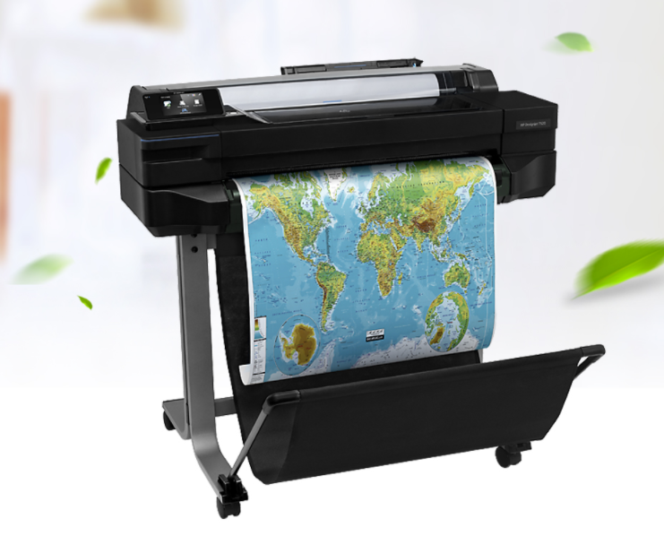
绘图仪

Slide 7
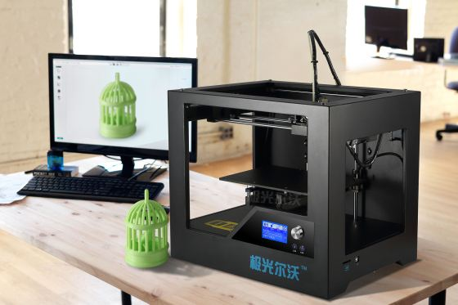
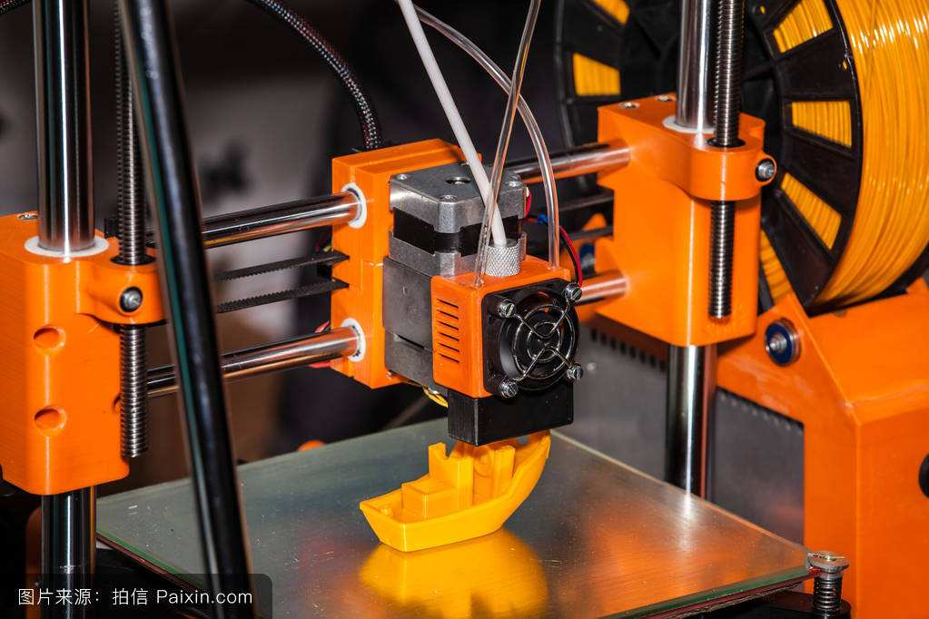
3D打印机

Slide 8
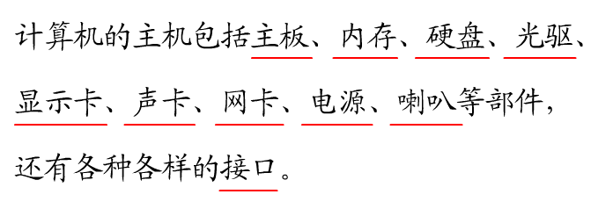

Slide 9
有哪些：
外存储器
输入设备
输出设备

